Slide 1
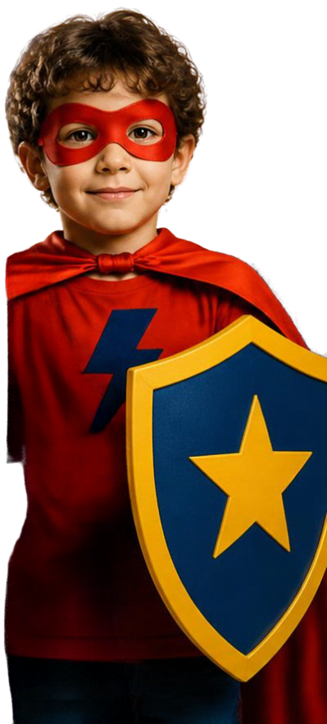
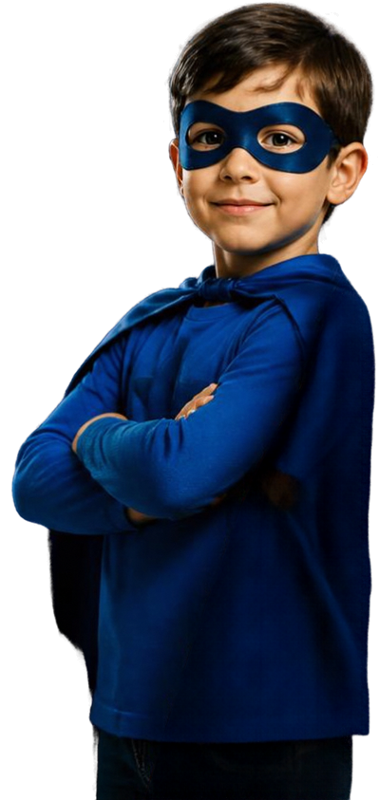

PRZEMOC
RÓWIEŚNICZA:
jak dbać o siebie, szanować innych
i nie dać się zranić
ROZPOZNAJEMY PRZEMOC
I UMIEMY OBRONIĆ SIEBIE
I INNYCH
WWW.DZIECKIEMBADZ.PL

Slide 2




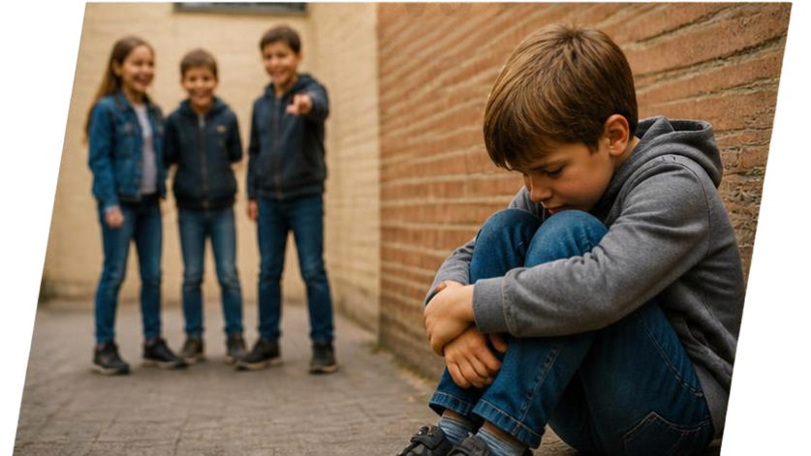

CZYM JEST
PRZEMOC?
CELOWE
działanie, które sprawia komuś przykrość lub ból
VS
POWTARZALNE
zachowanie
PRZEWAGA
sprawca – jest starszy, silniejszy lub działa w grupie
PODCZAS ZABAWY ŚMIEJĄ SIĘ WSZYCY. JEŚLI TYLKO JEDNA STRONA - TO NIE JEST ZABAWA.

Slide 3









CZTERY TWARZE PRZEMOCY
JAK JE ROZPOZNAĆ?
Zachowania, którym mówimy głośne “STOP!”:
przemoc fizyczna
przemoc słowna
wykluczenie
cyberprzemoc
Popychanie, podcinanie nóg, szarpanie.
Zabieranie piórnika, chowanie butów, niszczenie cudzych rysunków.
Mówienie innym: „Nie bawcie się z nim”.
Szeptanie za plecami, celowe odsuwanie kogoś od wspólnej gry.
Niemiłe wiadomości
i wyśmiewanie na grupie klasowej (np. Messengerze).
Złośliwe niszczenie budowli i wyzywanie w grach (Roblox, Minecraft).
Przezywanie, przedrzeźnianie kogoś.
Wyśmiewanie ubrań, fryzury, okularów lub pomyłki przy tablicy.

Slide 4
































NA TROPIE PRZEMOCY – QUIZ
Co to było? Zagłosuj: kciuk w górę - przemoc lub w dół nie-przemoc
1
Zderzenie w biegu
NIE PRZEMOC
2
Codzienne zabieranie rzeczy
PRZEMOC
3
Krytyka rysunku
NIE PRZEMOC
4
Wyzywanie z powodu ubrań
PRZEMOC
5
Fałszywe konto i wyzywanie
CYBERPRZEMOC
POMYŚL, A POTEM ZAGŁOSUJ: KCIUK W GÓRĘ LUB W DÓŁ!

Slide 5


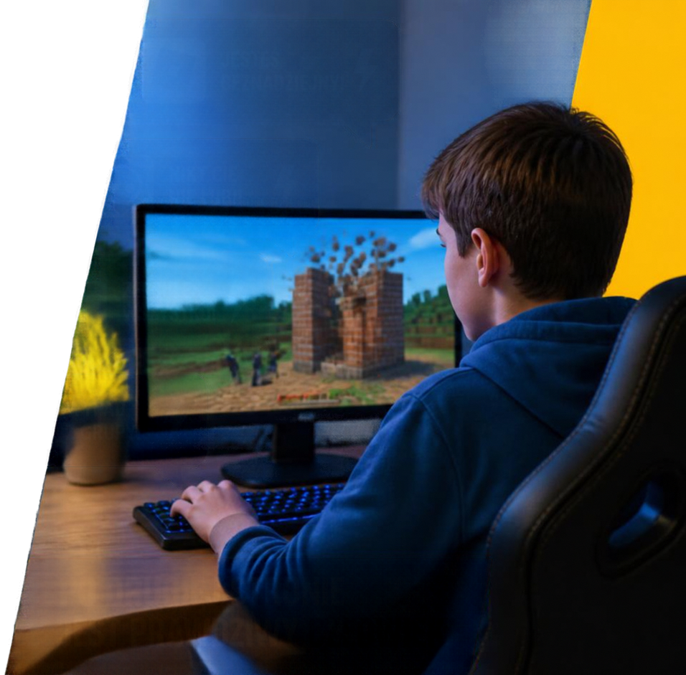














HEJT W GRACH
I NA CZACIE
JESTEŚ
BEZNADZIEJNY!
NIKT CIĘ
NIE LUB!
W sieci też mamy uczucia.
Wybierz szacunek.
ZEPSUŁEŚ
WSZYSTKO!
GDZIE
Roblox, Brawl Stars, Minecraft, WhatsApp, Messenger, Instagram, Tik Tok
WYPAD
Z GRUPY!
HEJT TO
wulgarne wiadomości, niszczenie budowlli, wyrzucanie z grupy,
wredne komentarze
PO DRUGIEJ STRONIE
JEST PRAWDZIWY CZŁOWIEK

Slide 6

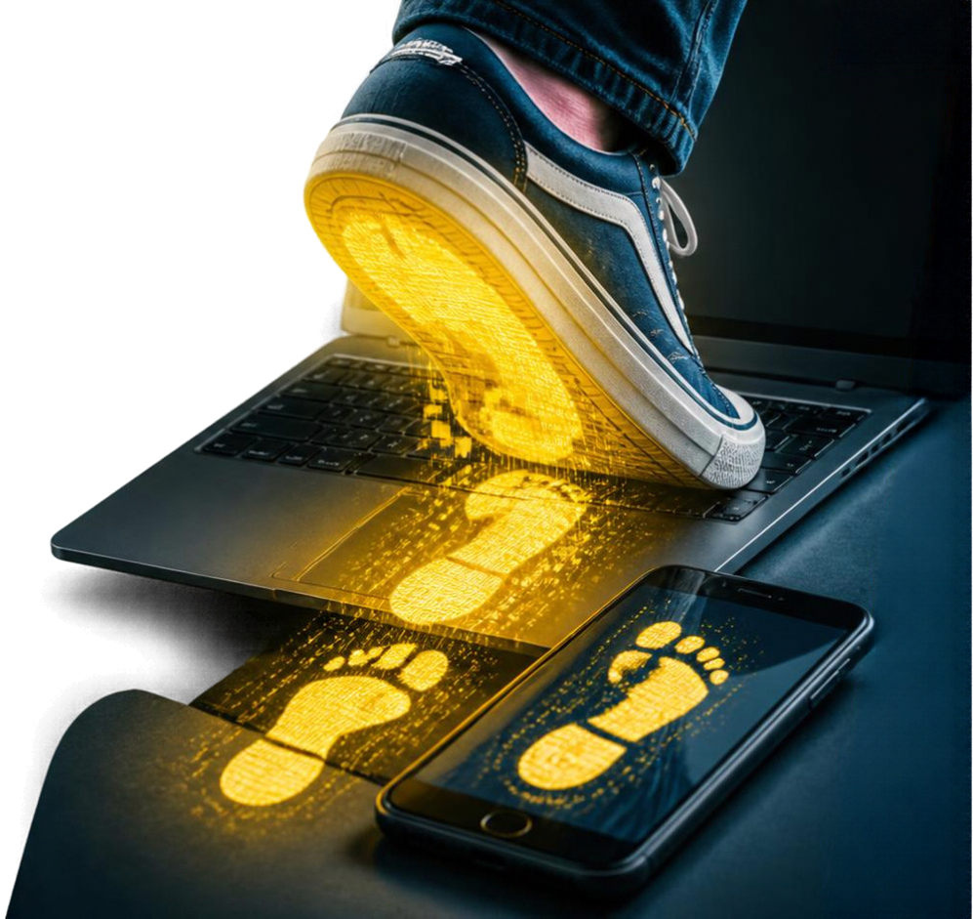

W SIECI
NIC NIE GINIE!
Wszystko, co piszemy
i wysyłamy, zostaje na zawsze.
Nawet skasowane wiadomości mogą być zarchiwizowane.
Screenshot to dowód widoczny dla rodziców, nauczycieli, policji.
TWÓJ ŚLAD CYFROWY
ZOSTAJE NA DŁUGO!

Slide 7







SĄD DETEKTYWISTYCZNY
W TWOJEJ GŁOWIE
złe
słowo
Jak odróżniać fakty od opinii?
sukcesy
dobre
oceny
przyjaciele
SPRAWDZAJ, MYŚL, DECYDUJ.
ZŁE SŁOWA CHCĄ ZRANIĆ,
ALE NIE MUSZĄ BYĆ TWOJĄ PRAWDĄ.
TO, CO MÓWIMY, ŚWIADCZY PRZEDE WSZYSTKIM O NAS SAMYCH.
ZŁOŚLIWE SŁOWA
TO PRÓBA ZRANIENIA, NIE PRAWDA.

Slide 8


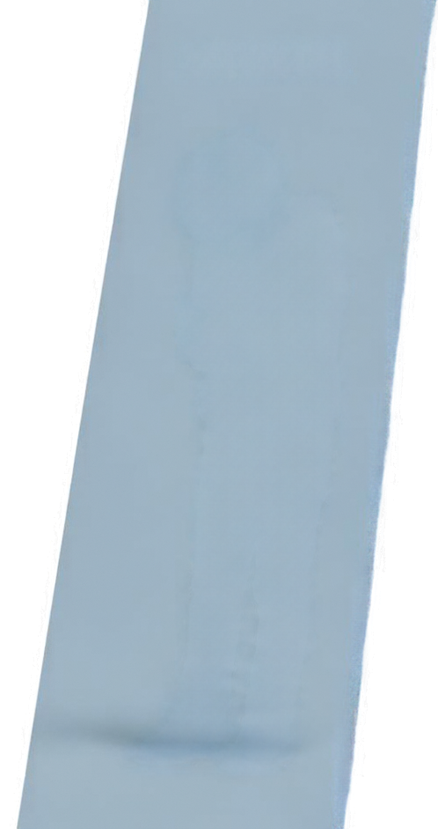
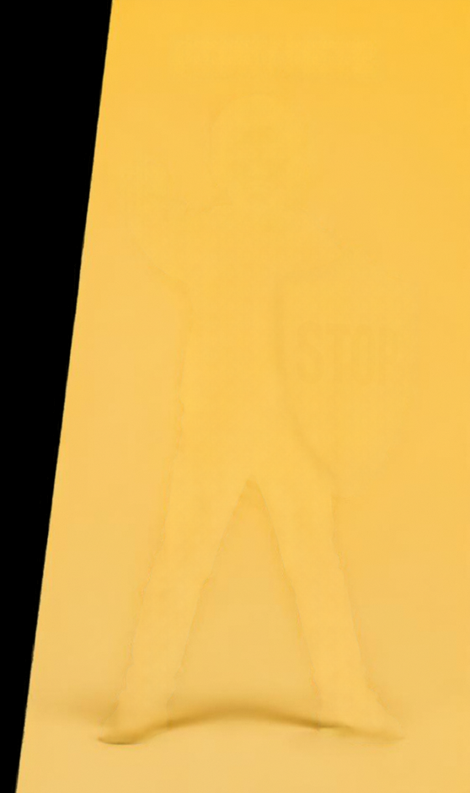
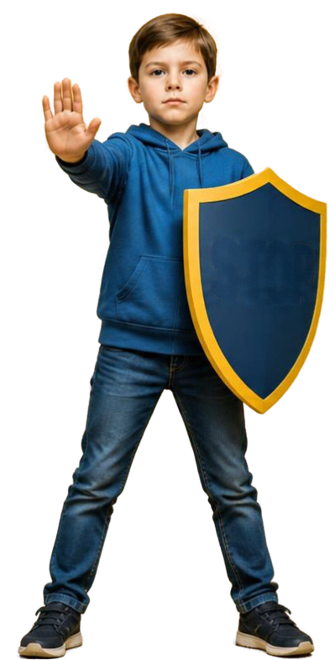
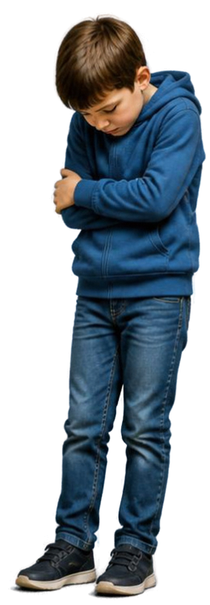

MOWA CIAŁA,
ŁATWY CEL
PEWNY SIEBIE
KTÓRA ZATRZYMUJE ZACZEPKI
STOP
Pokaż, że nie zgadzasz się na przemoc.
STOP,
przestań,
nie życzę sobie tego
Powiedz to stanowczo i popatrz w oczy.
Ćwiczymy razem teraz. Ćwicz w domu przed lustrem. Ty też potrafisz!

Slide 9

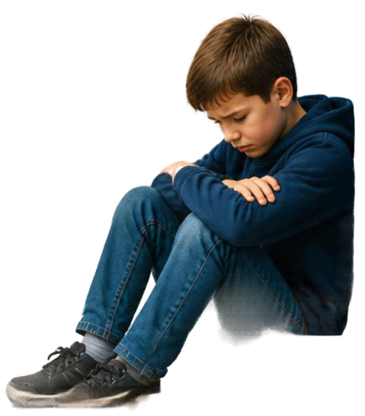












CO DZIEJE SIĘ,
GDY KTOŚ ŁAMIE ZASADY?
Każde działanie ma konsekwencje. Szanuj innych. Wybieraj mądrze.
POZA SZKOŁĄ
04
07
W SZKOLE
06
03
Trwały ślad
w dokumentach, obniżenie oceny
i utrata przywilejów, np. wycieczek)
05
02
Kolejne środki prawne:
dozór nad całą rodziną,
a w skrajnych przypadkach skierowanie do ośrodka wychowawczego
01
Wychowawca, pedagog
i dyrekcja: spotkanie
z rodzicami
w gabinecie, spisanie szkolnego kontraktu zachowania
Nadzór kuratora sądowego:
niezapowiedziane wizyty urzędnika
w domu, kontrola ocen, zeszytów
i pokoju
sprawa
Sprawa w Sądzie Rodzinnym:
pismo szkoły lub policji
o demoralizacji – założenie oficjalnej teczki sądowej
Wpis do dziennika elektronicznego i oficjalny telefon do rodziców
Reakcja nauczyciela, nazwanie błędu
i szansa na natychmiastowe przeprosiny

Slide 10




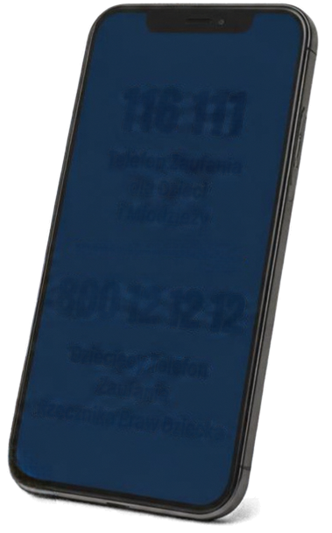


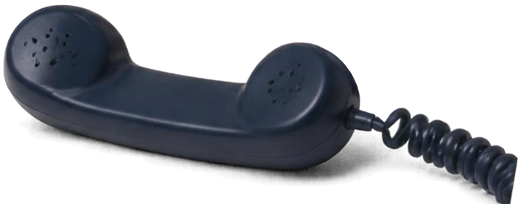

Gdzie szukać pomocy?
Nie jesteś sam!
TU ZNAJDZIESZ
116 111
W szkole możesz porozmawiać z: wychowawcą, pedagogiem, psychologiem, świetlicą, personelem
POMOC
Telefon Zaufania
dla Dzieci
i Młodzieży
PRÓBUJ DO SKUTKU!
Telefony zaufania:
800 12 12 12
116 111
Dziecięcy Telefon Zaufania
Rzecznika Praw Dziecka
Telefon Zaufania dla Dzieci i Młodzieży
800 12 12 12
Dziecięcy Telefon Zaufania Rzecznika Praw Dziecka
PROŚBA O POMOC TO ODWAGA, A NIE SKARŻENIE.
Mów o tym, co Cię niepokoi.

Slide 11



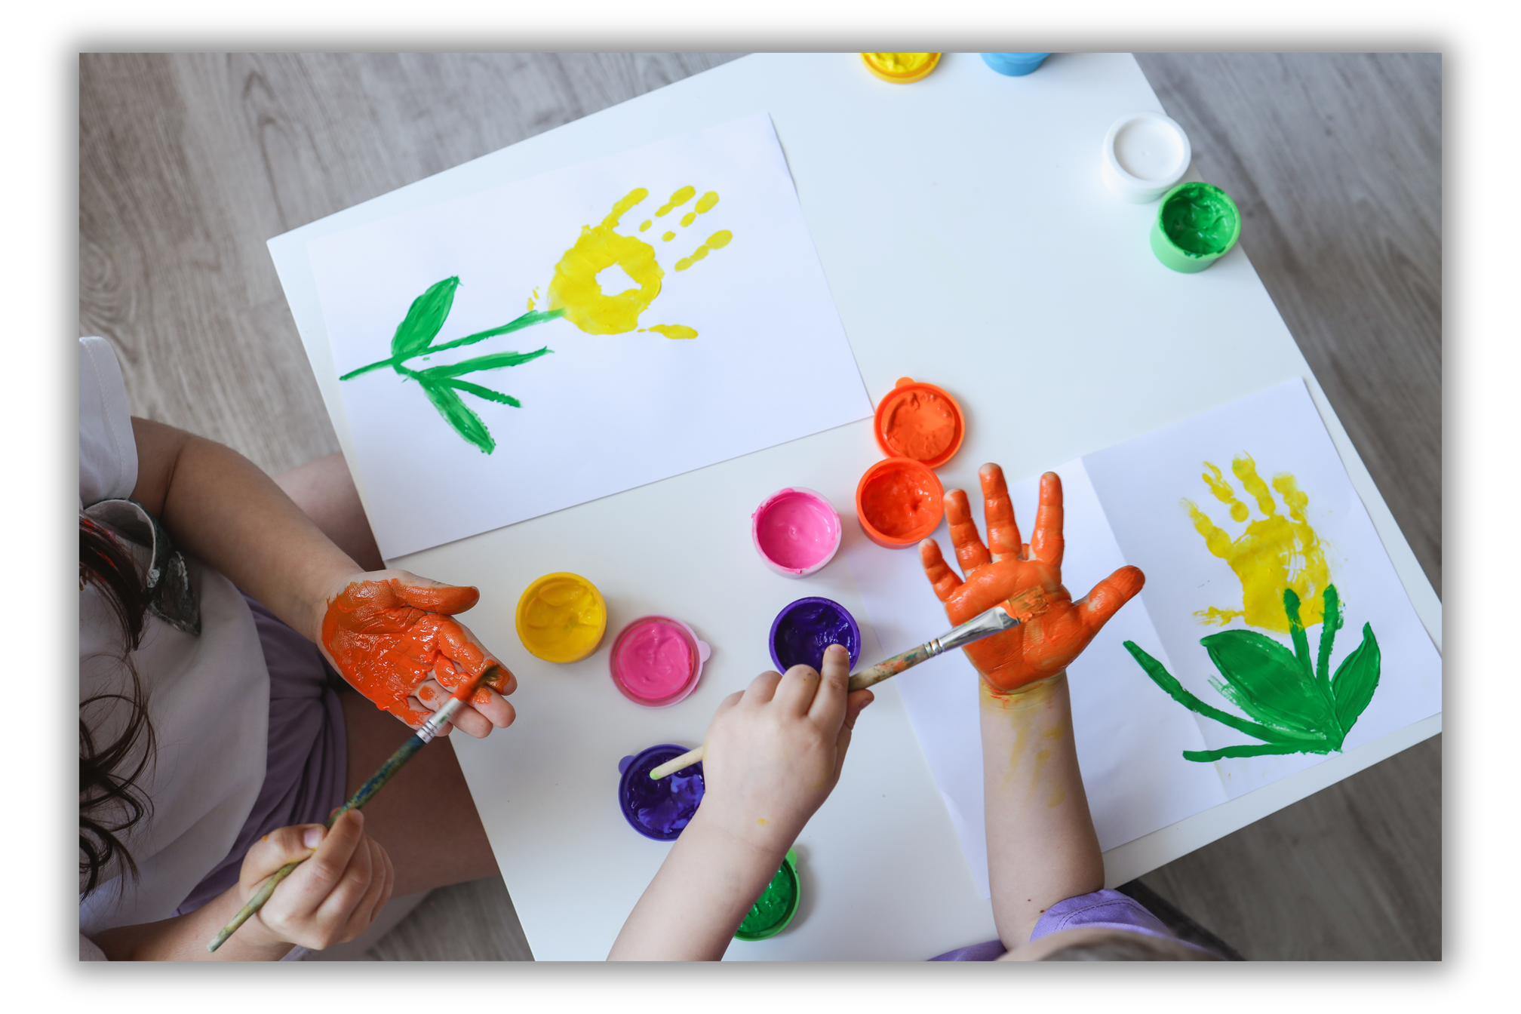
WWW.DZIECKIEMBADZ.PL
PODSUMOWANIE
KAŻDA PRZEMOC
JEST ZŁA
Przemoc to przestępstwo, za które spotykają realne konsekwencje.
Przed wysłaniem wiadomości pomyśl, jak byś się czuł otrzymując taką samą.
Reaguj lub mów dorosłemu, gdy widzisz krzywdę.
Masz prawo do szacunku
i bezpiecznej przestrzeni każdego dnia.

